Slide 1
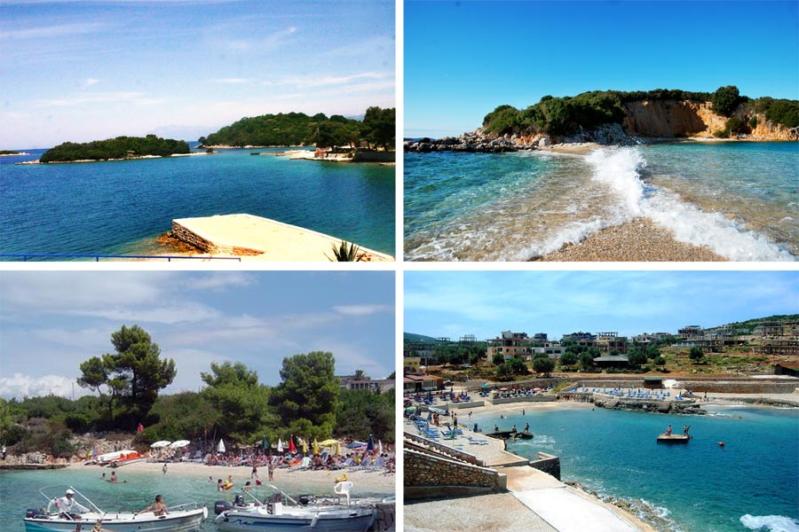
Turizmi nË shqipËri
PUNOI : ELSA LLESHI IX -B

Slide 2
Turizmi Bregdetar
Turizmi bregdetar ne Shqiperi eshte shume I zhvilluar per shkak se ne pjesen perendimore laget nga Deti Adriatik dhe Deti Jon.
Deti Adriatik : Ai fillon nga grykëderdhja e Bunës në qytetin e Shkodrës. Dikur ka qenë një breg i tipit Dalmat, me bazë të thellë e me ishuj te shumte. Sot është transformuar në tipin e një bregdeti të ulët, të cekët dhe e tipit grumbullues. Ai është pjesa e fundit e grykëderdhjes së lumenjve kryesore të vendit. Disa plazhe ranore me te pershtatshme per te kaluar pushimet tuaja jane : Velipojë, Shëngjini, Kune, Gjiri Lalzit, Durrësi, Golem, Mali Robit, Spille, Divjaka, Darezeza dhe Plazhi i Ri Vlore. Ku aty do gjeni ujin e paster dhe kuzhinen tradicionale me frutat e detit.
Deti Jon : Fillon nga Uji i Ftohtë ne Vlore dhe vazhdon me disa ndërprerje të vogla te kepi i Stillos. Dallohet për intensitetin e madh abraziv, për shkak se deti është i thellë e derdhjet e lumenjve mungojnë. Si pasojë, dallgët mund të arrijnë një lartësi me shume se 4 m. duke u përplasur fort me brigjet shkëmbore. Në bregun Jonian ju do të zbuloni disa gjire të vogla dhe plazhe mjaft te rehatshme. Përgjatë tij mund te gjesh gjire të mëdhenj tektonik siç janë Gjiri Vlorës, Porto Palermos, Gjiri Sarandës etj. Plazhet dhe gjiret ofrojnë mundësi me te mëdha për zhytje, vozitje, peshkim etj.Bregu i Rivierës Shqiptare karakterizohet nga temperature te larta. Bukuria dhe pozicioni i saj gjeografik, bëjnë që Shqipëria te vizitohet edhe per një trashëgimi te tere historike, kulturore, natyrore etj.

Slide 3
Durrësi : Qyteti me portin më te rëndësishëm ne Shqipëri si destinacion turistik, ku ne pjesën jugore ndodhet
ku ne pjesën jugore ndodhet plazhi.Gjatë periudhës verore vijne shume turiste në ujerat e detit Adriatik. Monumentet e qytetit antik i kanë rezistuar kohës dhe janë akoma sot në një gjendje të mire. Durrësi është një destinacion interesant për turizmin historic, sepse atje kemi edhe Amfiteatrin.
Vlora : Qytet I cili ndodhet në jugperëndim të Shqipërisë, në bregdetin Adriatik. Vlora është një qendër turistike dhe përgjatë plazheve të saj do të gjeni shumë hotele dhe restorante. Plazhi i Sodes, Zhironi, Jonufra,Plazhi i Radhimes,Plazhet e Karaburunit,Plazhi i Palases,Plazhi i Dhermiut,Plazhi i Jales,Plazhi i Himares, Plazhi Porto Palermo ,Plazhi i Qeparoit
Saranda : Qyteti i bukur i Sarandës ofron një stil dhe atmosfere të veçante. Panorama e detit, shumëllojshmëria e florës, e favorizuar dhe nga klima e bute, e bëjnë Sarandën një qendër kryesore pushimesh dhe një qytet të rëndësishëm turistik. Saranda ndodhet në një gji të hapur deti, përballe ishullit grek të Korfuzit.

Slide 4
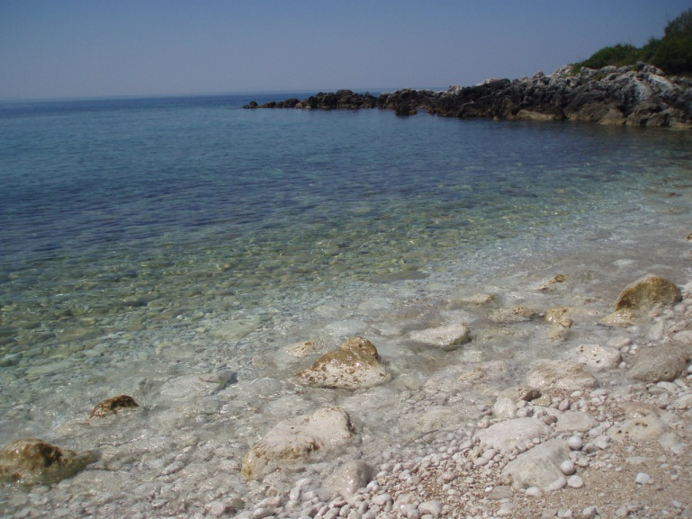
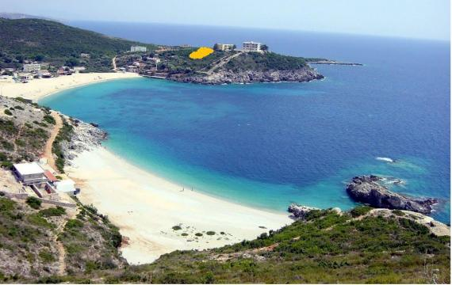
Divjaka : Plazhi i Divjakës, i gjatë rreth 12 km, është një nga bukuritë natyrore më mire të konservuara në Shqipëri. Plazhi në të shumtën e rasteve frekuentohet nga banoret vendas ose vizitoret e ardhur nga qyteti i Lushnjes, por edhe nga turiste të tjerë.
Velipoja : Plazhi i pashfrytëzuar i Velipojës në qytetin e Shkodrës ofron mundësi të reja zhvillimi të turizmit bregdetar.
Semani : Plazhi i Semanit është një prej plazheve më piktoreske në Shqipëri. Plazhi është rreth 3.5 km i gjatë dhe rreth 2 km i gjerë. Dy prej veçorive unike të këtij plazhi janë: rërë e imët dhe pyjet e bukur me pisha. Deti është i cekët dhe shumë i përshtashëm për pushime familjare e me fëmijë.

Slide 5
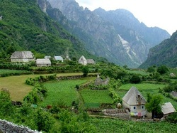
Turizmi Malor
Turizmi malor eshte nje pjese tjeter e bukuri natyrore e Shqiperise.Ne kemi shume qendra turistike malore ,ku atje mund te shijosh boten e gjalle ,natyren dhe ajrin e paster.
Razma : Fshati i Razmës ndodhet rreth 41 km në veri të Shkodrës , është vend ideal për të praktikuar alpinizmin malor dhe skitë. Fshatrat e tjerë rreth tij, Vermosh, Boga dhe Vukli janë unike për.
bukurinë e tyre natyrore. Fshati të ofron mundësi akomodimi për vizituesit.
Voskopoja : ndodhet rreth 21 km nga Korça mbi një pllaje 1160 m mbi nivelin e detit. Karakteristike e vendit është ajri i pastër dhe uji i freskët dhe kurativ. Gjatë dimrit mund të praktikohet sporti i skive. Fshati është një nga zonat me tërheqëse nga këto ane të Ballkanit.
Parku Kombëtar i Llogarasë: Gjendet 36 km nga qyteti bregdetar i Vlorës. Eshtë një park i mbrojtur dhe me një shumëllojshmëri të pakrahasueshme bimore dhe shtazore. Restorantet dhe kampet e pushimit janë të një cilësie të lartë. Monumente kulture janë Pisha Flamur e ruajtur në vite. Mundesitë për kamping dhe aktivitete sportive janë të panumërta në hapesirat e parkut.

Slide 6
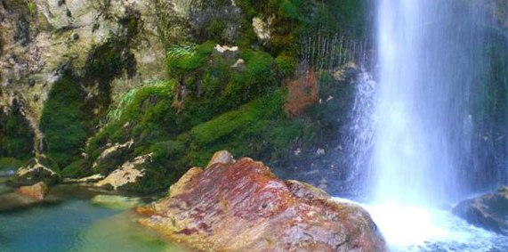
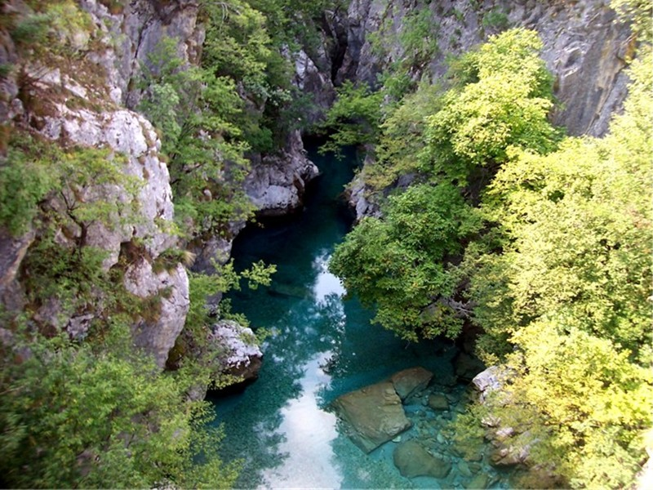
Thethi : Gjendet në Alpet shqiptare, pranë Bjeshkëve të Namuna, 70 km nga Shkodra, ka një siperfaqe rreth 2.630 hektarë. Një monument natyror vërtete interesant është ujëvara e Grunasit. Ujerat e saj zbresin nga një lartësi prej 30 metër. Ka nje bukuri te veçante.
Parku Kombëtar i Luginës së Valbonës : Parku ka një siperfaqe prej rreth 8.000 hektarësh dhe ndodhet 25-30 km në veri të qytetit të Bajram Currit. Vlerat e tij shkencore, turistike dhe kurative janë të kombinuara me një bio-diversitet të rëndësisë kombëtare dhe ndërkombëtare.

Slide 7
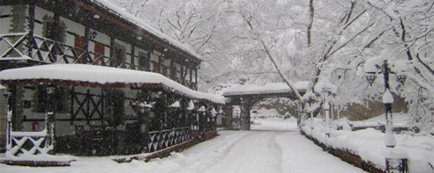
Parku Kombëtar i Malit të Dajtit : Gjendet në pjesën lindore të kryeqytetit dhe mbulon një siperfaqe prej 3.300 hektarë. Fauna këtu është e një shumëllojshmërie të madhe dhe e një interesi të madh. Parku është një zonë ku rriten disa gjitare të mëdhenj, si derri i egër, ujku, dhelpra, ariu, macja e egër etj. Gjate periudhes se dimrit bie bore dhe shume njerez shkojne dhe kalojne fundjaven e tyre atje plot argetim.

Slide 8
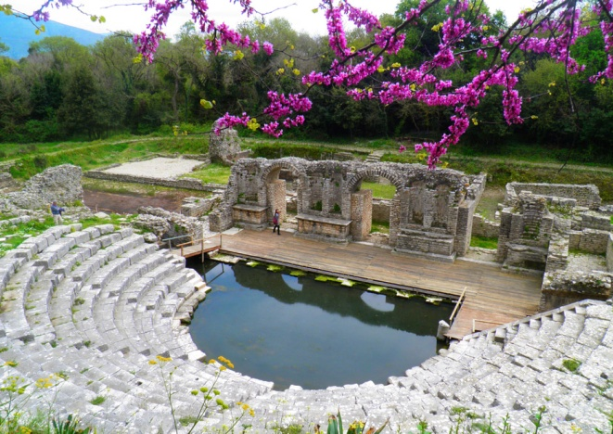
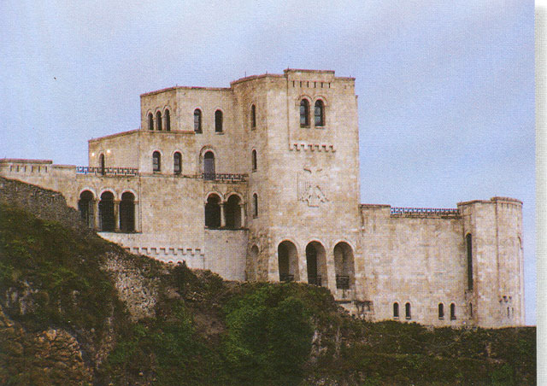
Turizmi Historik
Butrinti : Ne lashtësi i quajtur Buthrotum shtrihet rreth 18 km në jug
të Sarandës. Pranë tij ndodhet edhe liqeni me ujë të kripur me të njëjtin emër. Është një nga sitet më interesante arkeologjike në Shqipëri, ku vlera të veçanta ka teatri me forme gjysme-rrethi.
Kruja : Kalaja e Krujës u ndërtua gjatë shekujve të V dhe VI.Ka një forme eliptike me siperfaqe prej 2.25 hektarësh. Muret rrethuese janë të përforcuara nga 9 kulla, të cilat shërbenin për vëzhgim dhe sinjalizim gjatë periudhave të luftërave. Brenda mureve të kalasë gjenden ende disa shtëpi të banuara. Kalaja ku luftuam per vite me osmanet.

